Slide 1
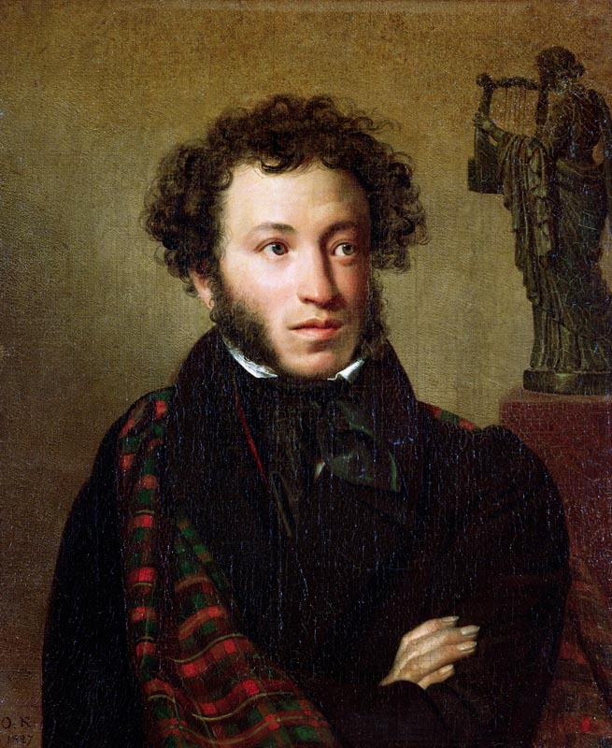
«Как материал словесности, язык славяно – русский имеет неоспоримое превосходство перед европейскими».

